Slide 1


Prédiction du
stress hydrique
des cultures
Conception et déploiement d’un pipeline DataOps/MLOps pour le blé au Maroc
MLOps & DataOps
NASA POWER
MLflow · FastAPI · Docker
Master d’Intelligence Artificielle · Faculté des Sciences Ben M’Sik
Encadré par Pr. Mohammed AIT DAOUD
Équipe : 7 étudiants
Soutenance MLOps & DataOps · Stress hydrique · 01
Notes:
Ouverture. Présenter le titre, le contexte universitaire et l’idée générale : prédire un proxy de stress hydrique du blé à partir de données météorologiques historiques, avec une chaîne MLOps/DataOps complète.

Slide 2
Problématique : anticiper le stress hydrique
Pourquoi la prévision opérationnelle peut aider à prioriser la surveillance et l’irrigation
Le besoin
• Le stress hydrique dépend de la chaleur, de l’humidité, de la pluie, du rayonnement et du vent.
• Les décisions agricoles se prennent souvent à court terme : demain, cette semaine, pendant la saison.
• Le projet vise une prédiction J+1, traçable et reproductible, plutôt qu’un simple notebook isolé.
Question métier
À partir des 30 derniers jours météo, quel sera le niveau de stress hydrique du blé demain ?
Soutenance MLOps & DataOps · Stress hydrique · 03
Notes:
Insister sur la différence entre prédire demain et prédire un mois ou un an. Le lendemain est plus fiable et opérationnel.

Slide 3
Contrat de prédiction
Une fenêtre historique de 30 jours pour prédire le stress du lendemain
30 jours
météo
Features
temporelles
Modèle
régression
Stress J+1
proxy 0–1
Niveau
Low/Med/High
30 jours
J+1
1-Ks proxy
0.869 HIGH
historique
horizon
cible
exemple
Important : la cible est un proxy modélisé, pas une mesure directe de terrain. Le modèle prédit l’accord avec cette définition scientifique, non une vérité terrain mesurée.
Soutenance MLOps & DataOps · Stress hydrique · 04
Notes:
Présenter le contrat d’entrée-sortie : crop, site_id, history de 30 jours. Sortie : score, niveau, date de prévision, version du modèle.

Slide 4
Répartition de l’équipe
7 membres, 7 responsabilités reliées par un seul pipeline
1
Problème & données
2
DataOps ingestion
3
Qualité & orchestration
4
Machine Learning
objectif, sites, proxy
dlt + DuckDB + snapshots
dbt, contract, Dagster
features, modèles, métriques
5
MLOps
6
Serving & déploiement
7
CI/CD & monitoring
MLflow, registry, versionnement
FastAPI, Streamlit, Docker, Komodo
GitHub Actions, drift, limites
Soutenance MLOps & DataOps · Stress hydrique · 05
Notes:
Utiliser cette slide pour dire qui parle quand. Remplacer les numéros par les vrais noms si besoin.

Slide 5
Données et périmètre expérimental
Données météo réelles, contexte agronomique contrôlé et snapshots vérifiés
10 407
3
2015–2024
observations météo
sites
période projet
• Sites : Marrakech, Meknès, Settat.
• Culture : blé pluvial, saison configurée.
• Variables : température, humidité, pluie, rayonnement solaire, vent.
• Snapshots NASA POWER conservés avec manifestes et hash SHA-256.
Limite scientifique : la cible de stress est modélisée ; la validation terrain reste nécessaire avant tout usage agricole réel.
Soutenance MLOps & DataOps · Stress hydrique · 06
Notes:
Expliquer pourquoi trois sites marocains : diversité climatique et périmètre contrôlé pour une première version reproductible.

Slide 6

Pipeline DataOps exigé et implémenté
dlt, DuckDB, dbt, Data Contract et Dagster reliés au pipeline ML existant
Sources
NASA
dlt
ingestion
DuckDB
raw
dbt
staging/mart
Qualité
contract
Dagster
orchestration
ML
features
Couche parallèle et additive. Elle ne modifie pas la cible et ne promeut pas automatiquement un modèle.
Soutenance MLOps & DataOps · Stress hydrique · 07
Notes:
Cette slide répond directement au schéma demandé par le professeur. Insister : DataOps est ajouté de manière sûre, sans détruire le pipeline qui fonctionnait déjà.

Slide 7
Ingestion automatisée : dlt → DuckDB
Les snapshots NASA deviennent une table analytique traçable
Snapshots
NASA POWER
dlt
normalisation
DuckDB
raw.raw_weather
Provenance
manifestes/hash
10 407
raw.raw_weather
3 sites
exacte
lignes chargées
table
snapshots
équivalence
Choix technique : DuckDB est local, léger et adapté à un projet pédagogique DataOps ; dlt rend l’ingestion répétable et observable.
Soutenance MLOps & DataOps · Stress hydrique · 08
Notes:
Présenter ingestion.json et dire : raw table, 10 407 observations, trois snapshots avec SHA-256.

Slide 8
Transformation et qualité : dbt + Data Contract
Les données sont typées, testées et exportées vers le pipeline ML
dbt
Data Contract
• Modèle staging : `stg_weather`.
• Mart ML : `ml_weather`.
• Aucune imputation ou feature temporelle complexe dans dbt.
• Lineage SQL : source → staging → mart → tests.
• Colonnes obligatoires et types attendus.
• Unicité site/date et dates complètes.
• Sites acceptés : Marrakech, Meknès, Settat.
• Règles métier : humidité, précipitation, cohérence min/moy/max.
2
35
passed
modèles dbt
tests SQL
status
Le contrat protège le modèle contre des entrées incohérentes ou non conformes au scénario d’apprentissage.
Soutenance MLOps & DataOps · Stress hydrique · 09
Notes:
Expliquer que dbt ne remplace pas Python ML. Il prépare les données, vérifie la forme et donne une lineage claire.

Slide 9
Orchestration : Dagster
Un graphe visible pour exécuter et auditer le pipeline DataOps/MLOps
ingest_weather
dbt_transform
quality_contract
build_features
train_model
evaluate_model
Sécurité de démonstration
Commande de démonstration
Dagster exécute les étapes, mais la promotion production reste manuelle.
make dataops-demo
make dagster
Soutenance MLOps & DataOps · Stress hydrique · 10
Notes:
Ouvrir Dagster si possible. Montrer Assets/Runs et expliquer les dépendances : ingestion, dbt, qualité, features, training, evaluation.

Slide 10
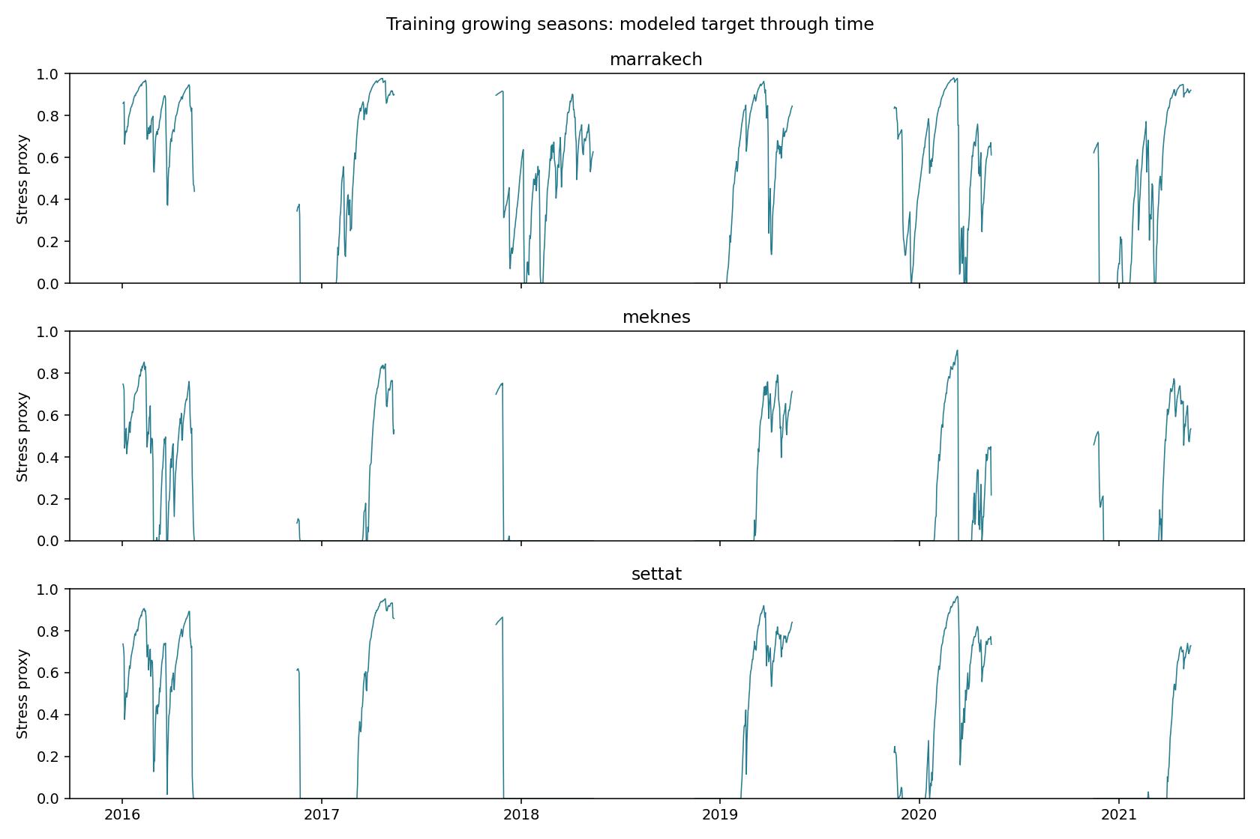
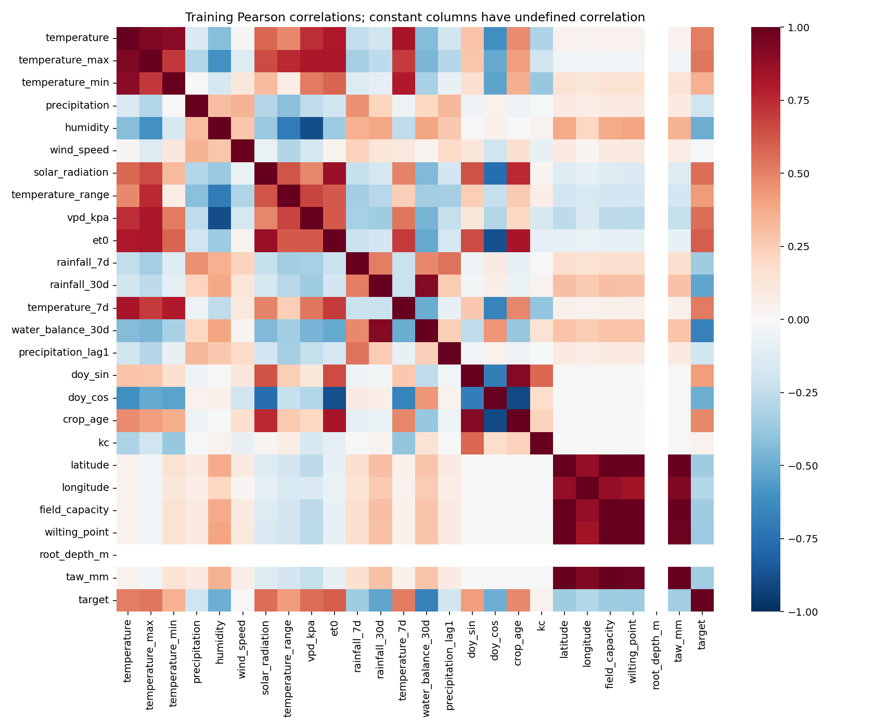
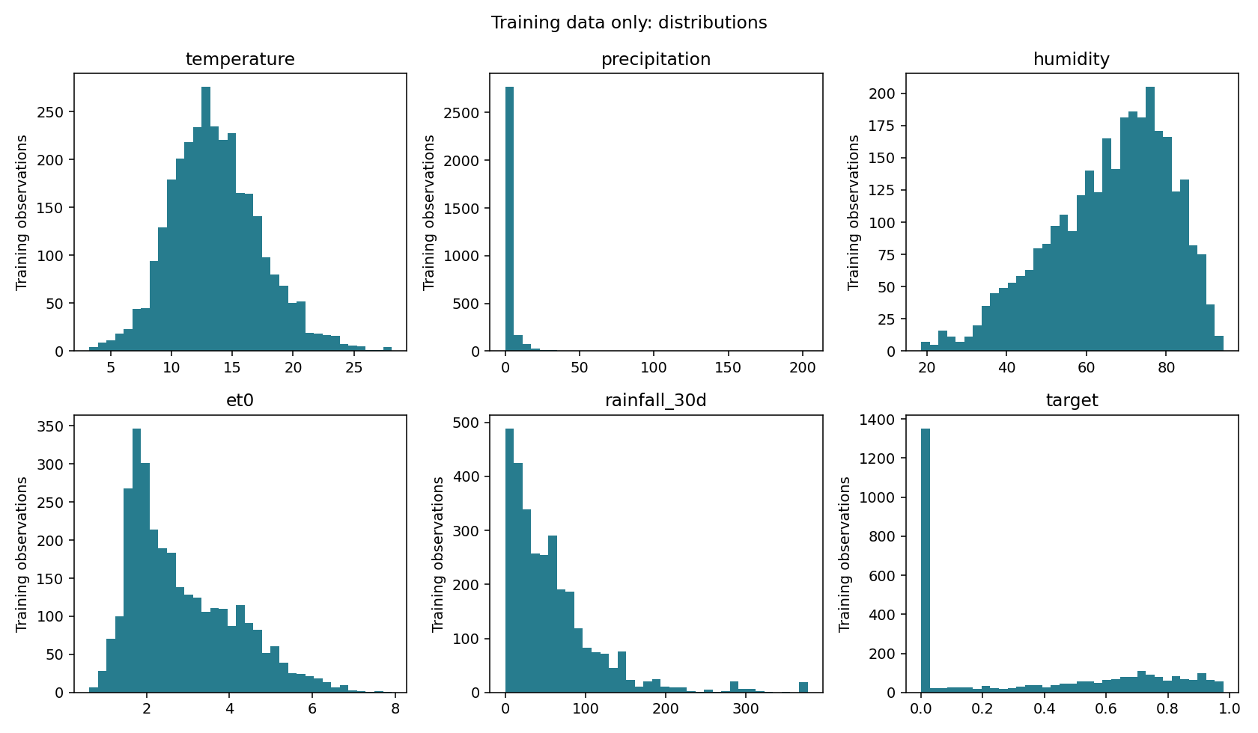
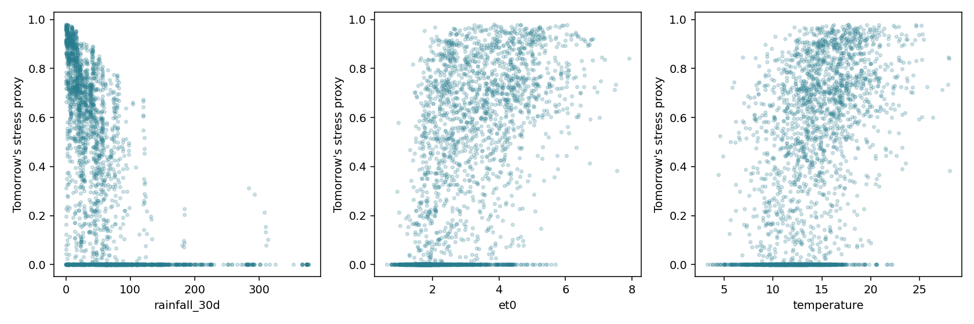
Exploration et feature engineering
Comprendre les variables avant d’entraîner le modèle
Features causales : cumul pluie, moyennes mobiles, tendances météo, scénario sol/culture — sans fuite future.
Soutenance MLOps & DataOps · Stress hydrique · 11
Notes:
Passer rapidement : EDA montre distributions, corrélations, séries temporelles et relations avec le proxy. Insister sur training-only plots et pas de fuite temporelle.

Slide 11
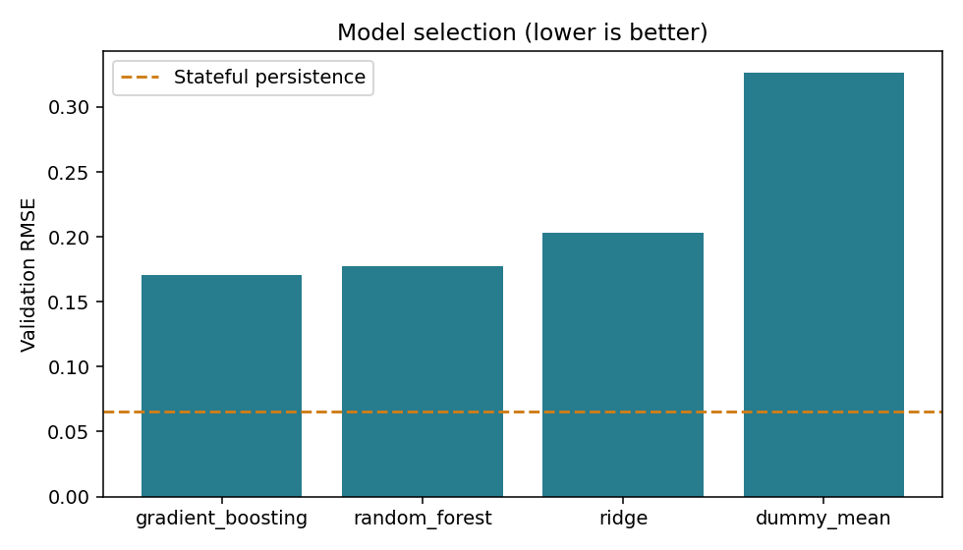
Modélisation ML : régression chronologique
Comparer un baseline, des modèles simples et un modèle sélectionné
Gradient Boosting
0.1706
modèle retenu
Validation RMSE
0.1288
0.6178
Validation MAE
Validation R²
Décision clé : split chronologique — on entraîne sur le passé et on valide/teste sur le futur. Le split aléatoire risquerait de surestimer la performance.
Soutenance MLOps & DataOps · Stress hydrique · 12
Notes:
Présenter les modèles : dummy_mean, ridge, random forest, gradient boosting. Expliquer RMSE/MAE/R².

Slide 12
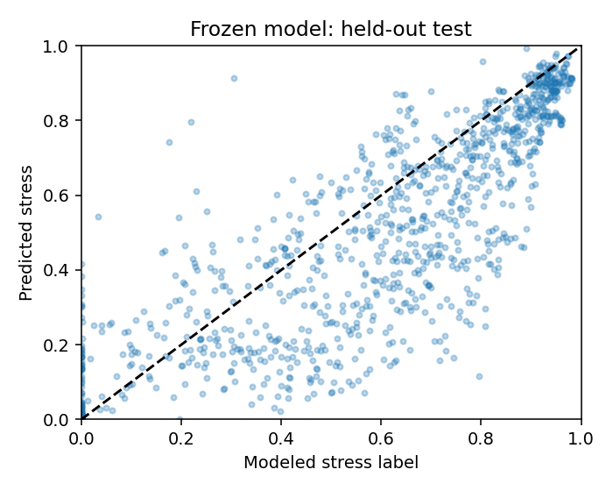
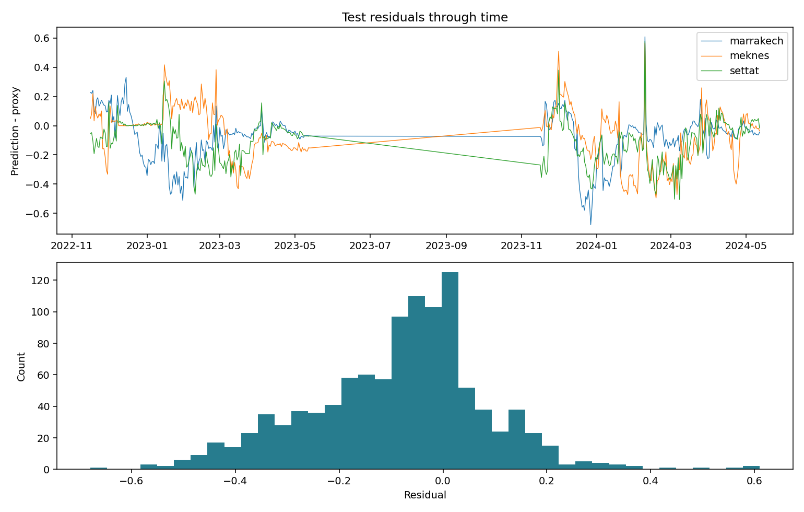
Résultats sur le jeu de test
Performance du modèle choisi et lecture prudente du comparateur de persistance
1 074
0.1402
test rows
MAE
0.1886
0.6251
RMSE
R²
les métriques mesurent l’accord avec le proxy modélisé. Le comparateur de persistance est très fort car il dispose d’un avantage d’information.
Soutenance MLOps & DataOps · Stress hydrique · 13
Notes:
Ne pas cacher que la persistance a de meilleurs scores ; expliquer pourquoi : elle utilise la continuité immédiate du proxy et a un avantage informationnel.

Slide 13
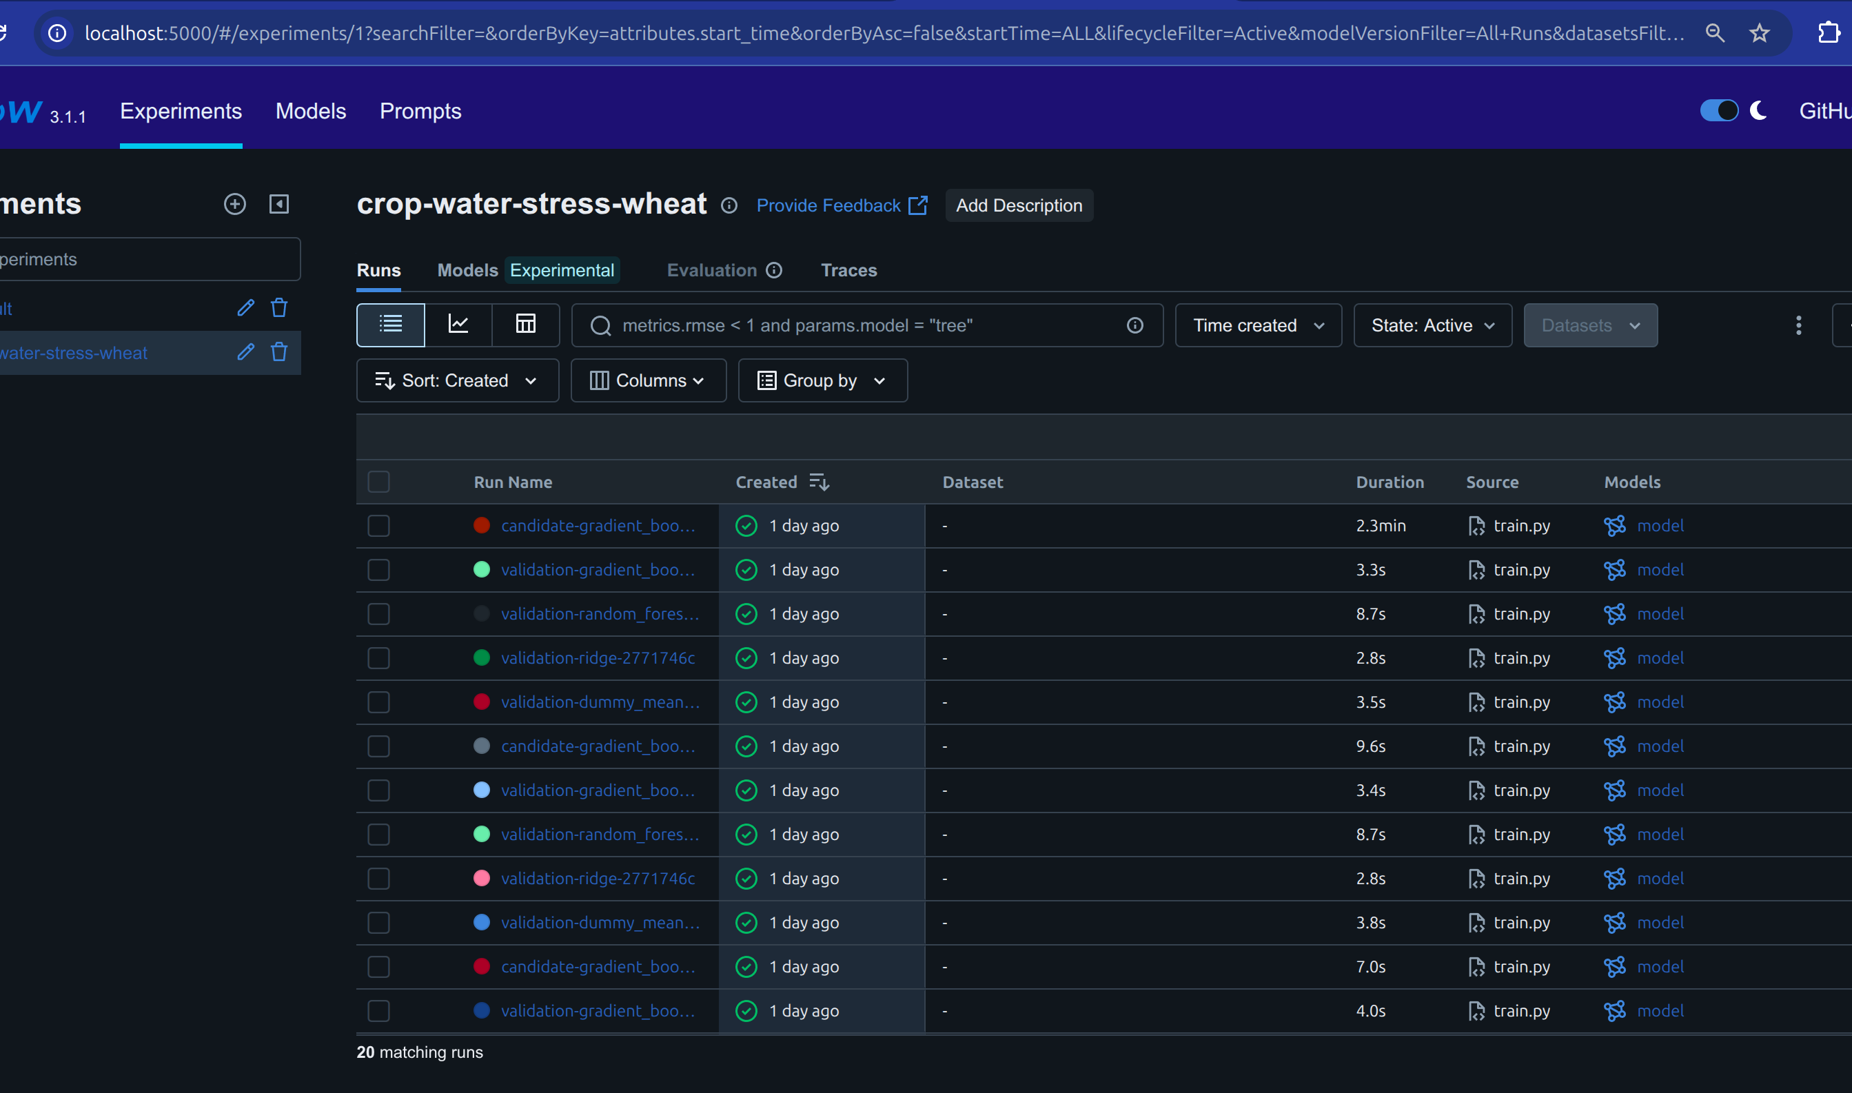
MLflow : suivi des expériences et versionnement
Passer d’un essai de modèle à un cycle de vie auditable
• Runs avec paramètres, métriques et artefacts.
• Comparaison des modèles de validation.
• Sélection du meilleur candidat.
• Version production : v4-2771746c21f7.
• API découplée de MLflow en production.
Experiment
Candidate
Prod
Soutenance MLOps & DataOps · Stress hydrique · 14
Notes:
Ouvrir MLflow dans la démo. Montrer l’expérience crop-water-stress-wheat, les runs et les métriques.

Slide 14
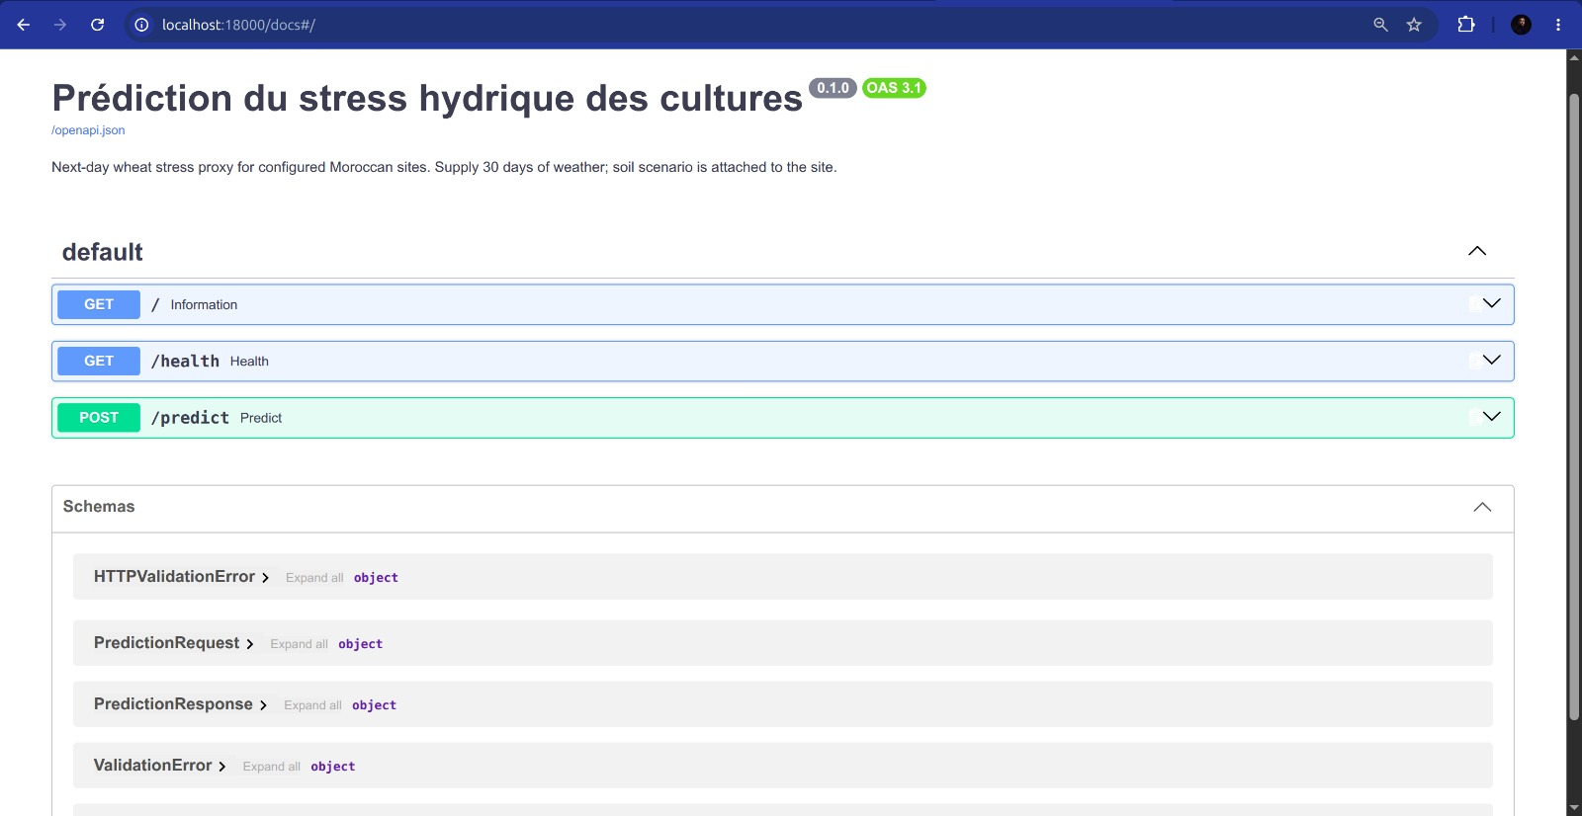
Service ML : FastAPI
Une API claire, documentée et validée par Pydantic
Endpoints
GET /
Informations du service
GET /health
Statut + version modèle
POST /predict
Score, niveau, date, version
Les erreurs 422 sont utiles : elles empêchent les requêtes invalides d’arriver au modèle.
Soutenance MLOps & DataOps · Stress hydrique · 15
Notes:
Faire une démonstration rapide Swagger : /health puis /predict ou montrer la validation 422 si temps disponible.

Slide 15
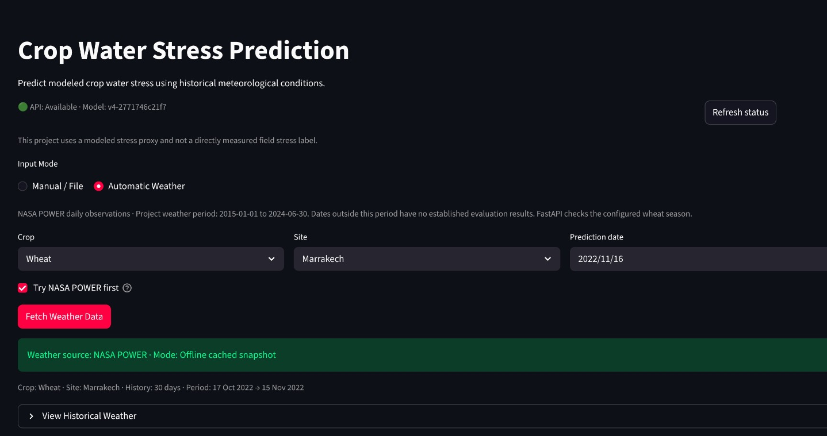
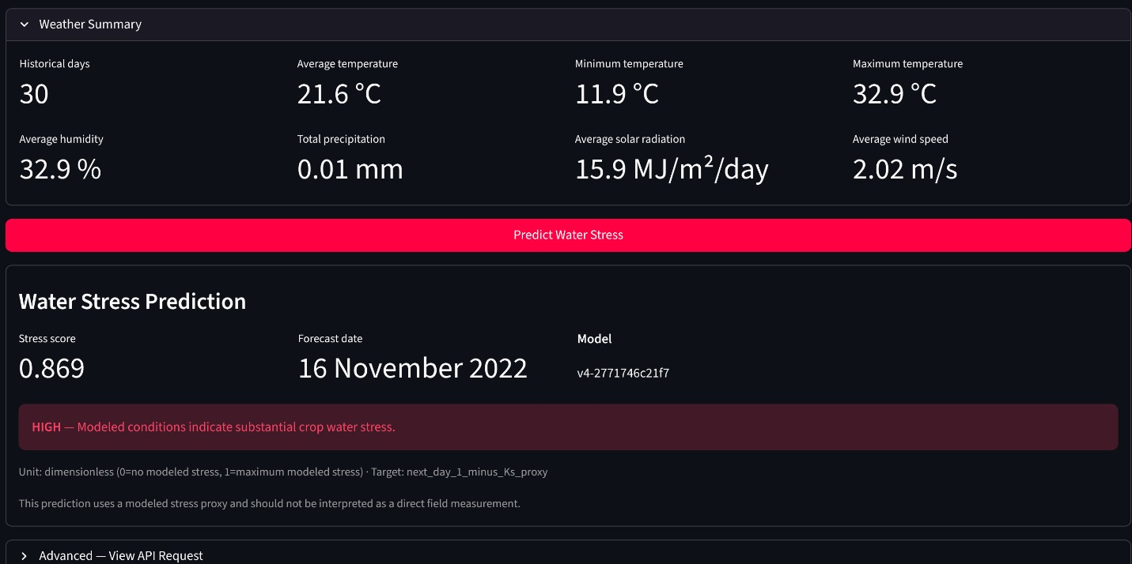
Interface utilisateur : Streamlit
Rendre la requête longue de 30 jours facile à utiliser
Mode automatique
site + date
API météo / cache
FastAPI /predict
Résultat clair
Soutenance MLOps & DataOps · Stress hydrique · 16
Notes:
Expliquer que Streamlit ne charge pas le modèle. Il construit le JSON puis appelle FastAPI. Montrer Load Example puis Automatic Weather.

Slide 16
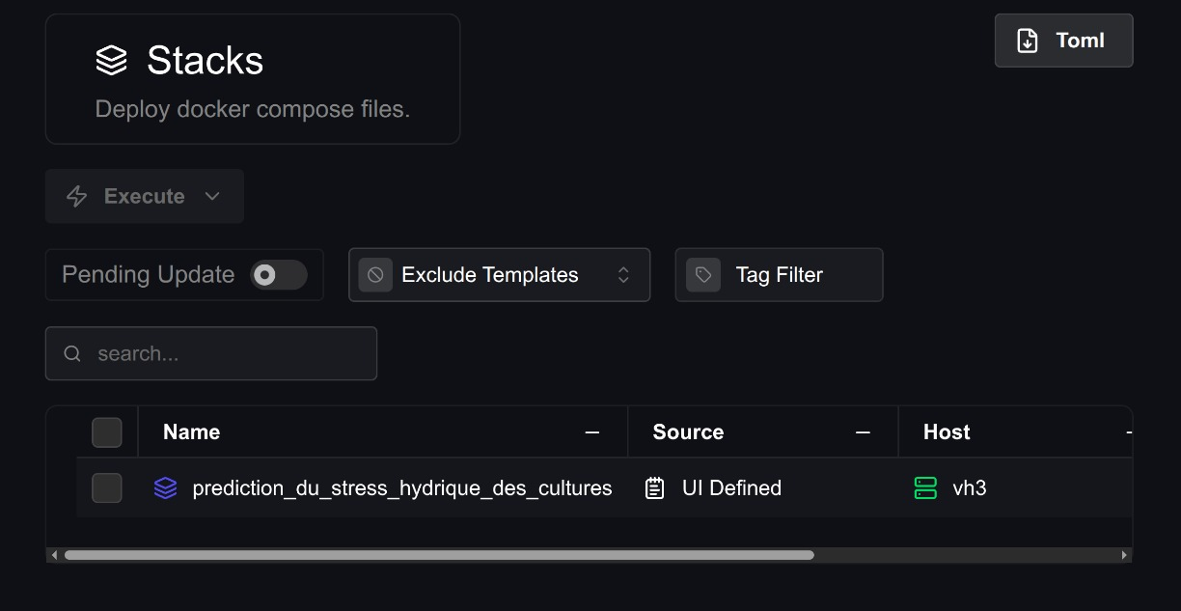
Déploiement : Docker Compose + Komodo
Application conteneurisée, reproductible et déployable sur l’infrastructure du module
Services Compose
api
FastAPI
18000 → 8000
ui
Streamlit
18501 → 8501
mlflow
Tracking
15000 → 5000
Komodo montre l’état des services, les logs et le déploiement de la stack sur `vh3`.
Soutenance MLOps & DataOps · Stress hydrique · 17
Notes:
Montrer Komodo : services RUNNING. Expliquer que si l’accès externe est bloqué, cela dépend de la politique réseau, pas forcément du projet.

Slide 17
Collaboration et CI/CD
GitHub conserve le code, GitHub Actions vérifie le pipeline
Collaboration
CI/CD
• Dépôt GitHub accessible.
• Branches et Pull Request pour la partie DataOps.
• Commits logiques : ingestion, qualité, orchestration, documentation.
push / PR
tests
lint
build
Core CI : pytest + ruff. DataOps CI : tests offline, dbt/quality evidence, Dagster demo, sans appels NASA live.
70
21
35
core tests
DataOps tests
dbt tests
Soutenance MLOps & DataOps · Stress hydrique · 18
Notes:
S’il n’y a pas de vrai onglet Actions visible, dire honnêtement que les workflows existent et montrer les fichiers yml.

Slide 18
Monitoring et observabilité
Surveiller les entrées, les prédictions et les limites du modèle
Historical
Live / Simulé
Actions
• Données météo passées
• Proxy disponible
• Calcul MAE/RMSE/R²
• Nouvelles requêtes
• Pas toujours de label
• Drift données/prédictions
• Journaliser les événements
• Comparer distributions
• Déclencher analyse/retraining
Sans vraies mesures terrain en production, le drift alerte sur un changement de contexte ; il ne prouve pas seul une baisse de performance.
Soutenance MLOps & DataOps · Stress hydrique · 19
Notes:
Présenter monitoring/historical_report.html et live/simulated si disponibles. Bien distinguer drift et performance réelle.

Slide 19
Résultats, limites et perspectives
Une démonstration MLOps auditable, avec des limites scientifiques assumées
Forces du projet
Limites honnêtes
• Pipeline reproductible et automatisable.
• Données vérifiées, manifestes, hash et lineage.
• Tracking MLflow et version de production.
• API, UI, Docker, Komodo et monitoring.
• Stress hydrique = proxy modélisé, pas mesure terrain.
• Blé et sites configurés uniquement.
• Prévision J+1, pas prévision mensuelle/annuelle.
• Validation terrain et calibration locale nécessaires.
Perspective : ajouter des mesures terrain, satellite GEE/NDVI, extension multi-cultures et retraining contrôlé.
Soutenance MLOps & DataOps · Stress hydrique · 20
Notes:
Conclusion scientifique. Ne pas cacher la limite du proxy ; la présenter comme une force méthodologique.

Slide 20
Démonstration finale en 6 fenêtres
Préparer avant le passage pour éviter toute perte de temps
1
GitHub
2
DataOps
3
MLflow
architecture + workflows
DuckDB, dbt, Dagster
runs + registry
4
Swagger
5
Streamlit
6
Komodo
/health + /predict
Automatic + Manual
services running
« Notre livrable n’est pas seulement un modèle, mais un cycle de vie complet : données fiables, entraînement traçable, déploiement reproductible et monitoring. »
Soutenance MLOps & DataOps · Stress hydrique · 21
Notes:
Cette slide sert de check-list de soutenance. Les onglets doivent être ouverts avant le passage.

Slide 21
Questions ?
Merci pour votre attention
Rappel : proxy modélisé · DataOps vérifiable · MLOps reproductible · Déploiement conteneurisé
Soutenance MLOps & DataOps · Stress hydrique · 22
Notes:
Préparer des réponses aux questions : pourquoi J+1, pourquoi 3 sites, pourquoi proxy, pourquoi persistance meilleure, différence FastAPI/Streamlit/MLflow/Docker/Komodo.

